Slide 1
Химический калькулятор

Slide 2
Цель проекта
Программа предназначена для упрощения изучения химии: она помогает быстро находить продукты реакции, понимать взаимодействие элементов и проверять правильность решений.

Slide 3
План разработки
1. Постановка задачи
2. Создание базы данных химических реакций
3. Реализация кода программы
4. Создание интерфейса и тестирование
Для разработки кода использовался фреймворк QT

Slide 4
Классы и таблица
Слева описание классов, справа структура базы данных
Analyzator
Mainwindow
el1 | el2 | kat | res | pr
-db: QSqlDatabase
-query: QSqlQuery
+El1: QString
+El2: QString
+kat: QString
-Analyzator: Qstring
-ui: Ui::Mainwindow *
+Mainwindow(Qwidget *parent = nullptr)
~MainWindow()
+Provesti(string El1, string El2, string kat): Qstring
+Analyzator(): Qstring
-on_pushButton_3_clicked(): void
-on_pushButton_4_clicked(): void
-on_pushButton_clicked(): void

Slide 5
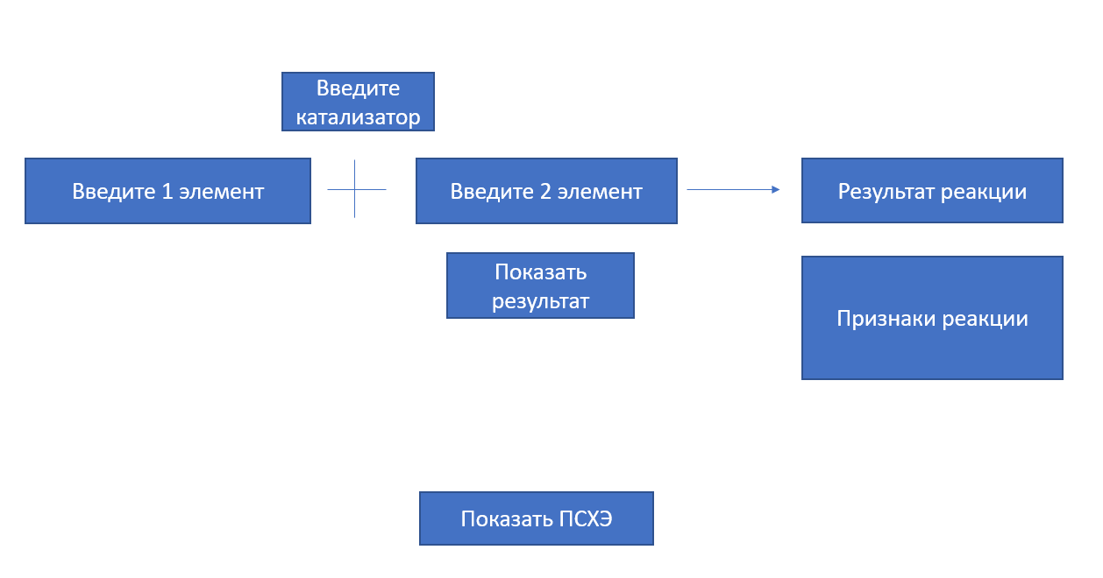
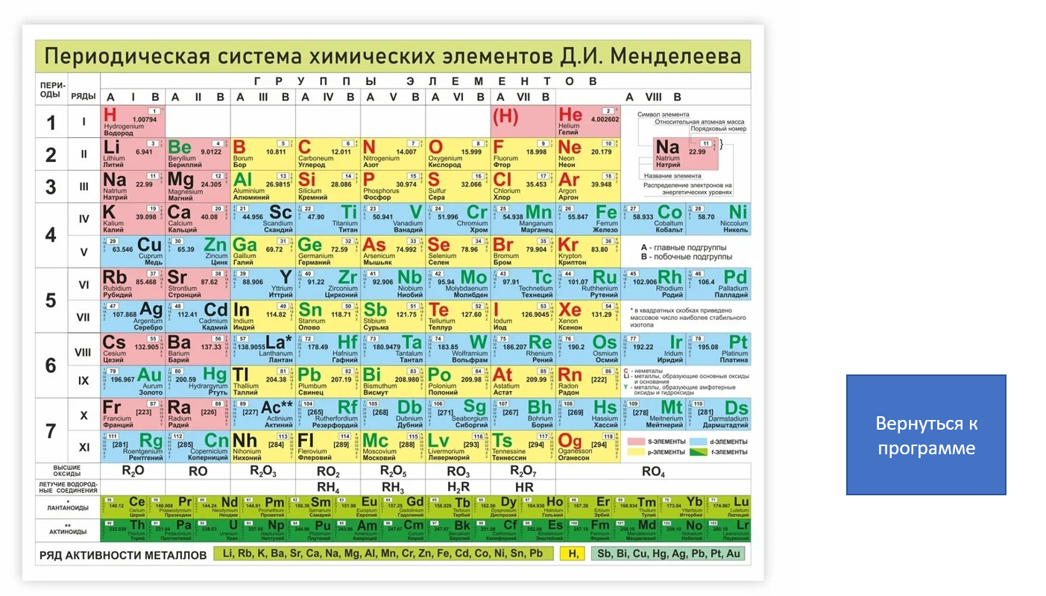
Изначальный интерфейс

Slide 6
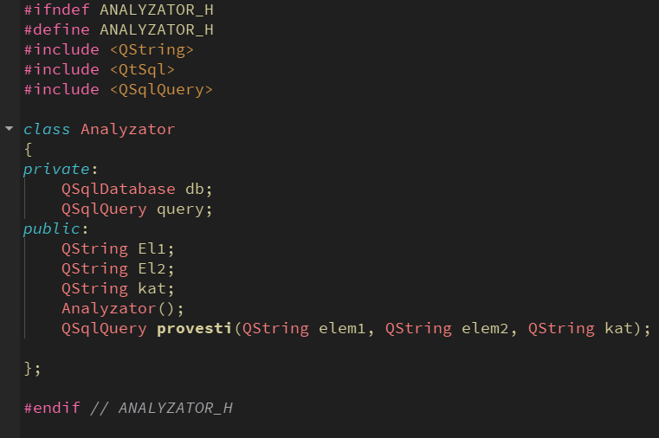
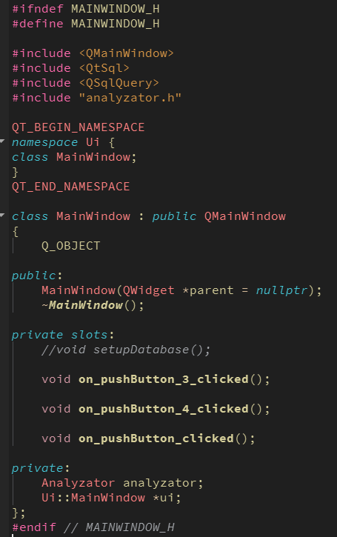
Осуществление плана Скриншоты кода

Slide 7
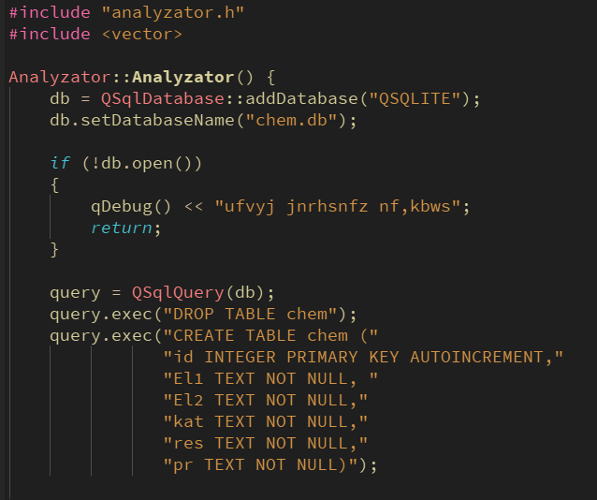
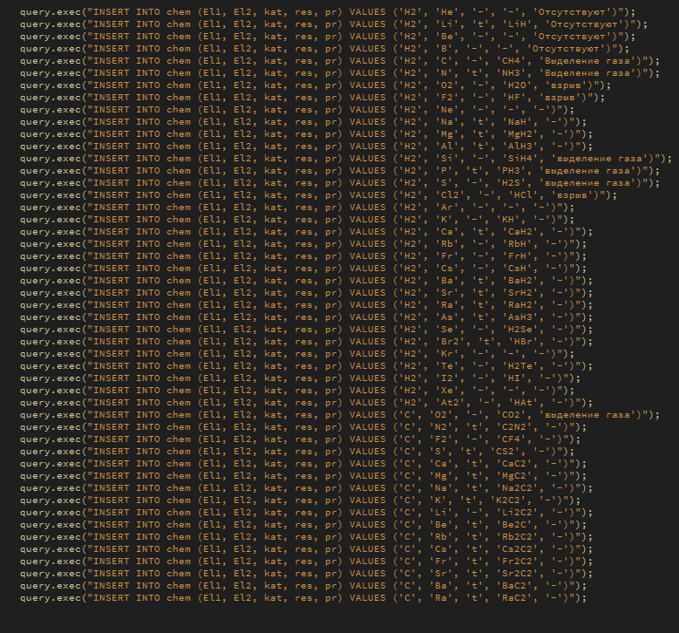
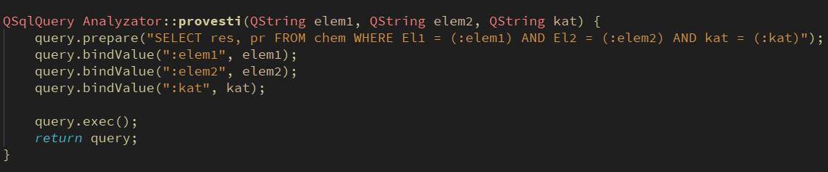

Slide 8
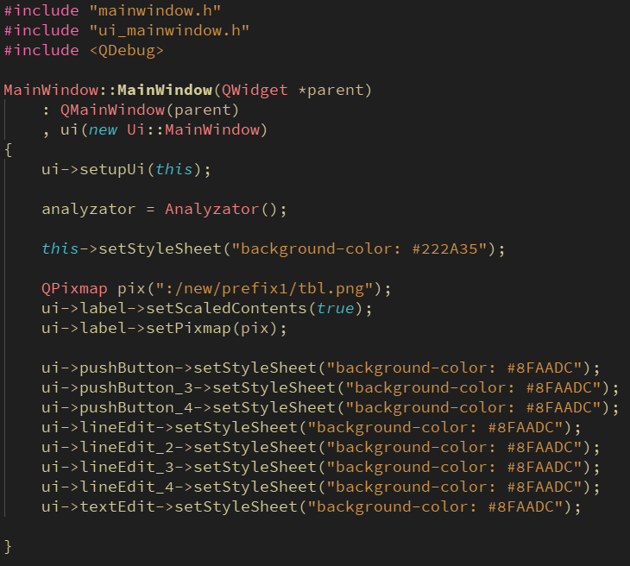
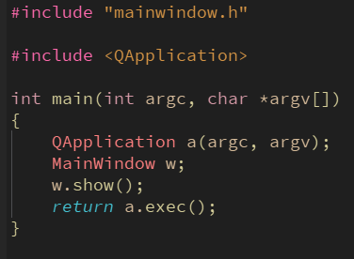

Slide 9
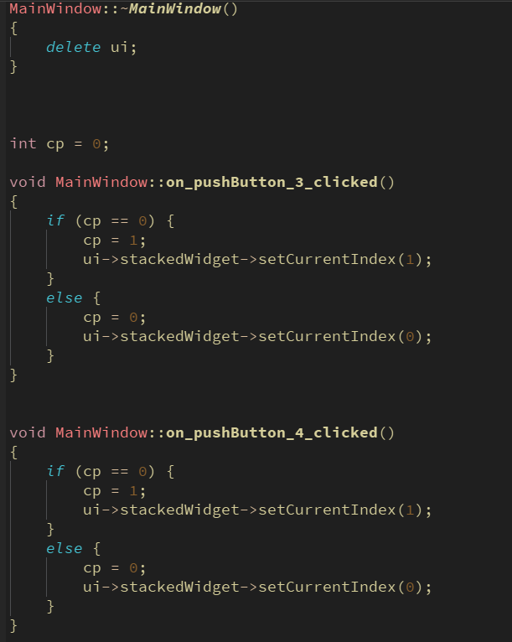
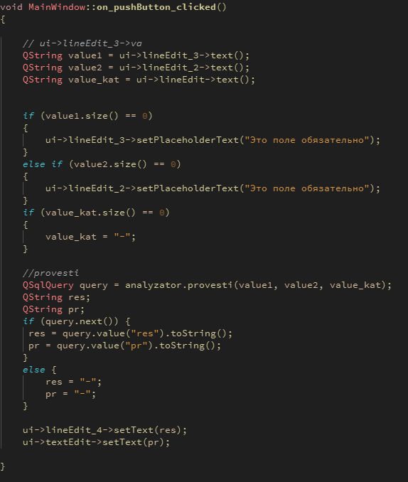

Slide 10
Ключевые моменты
Программа запрашивает 2 химических элемента и выводит результат и признаки реакции этих элементов в соответствующие поля. Есть функция переключения на таблицу Менделеева и обратно.

Slide 11
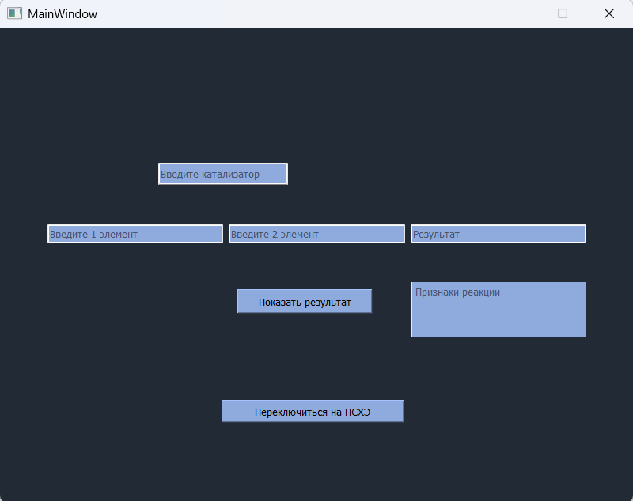
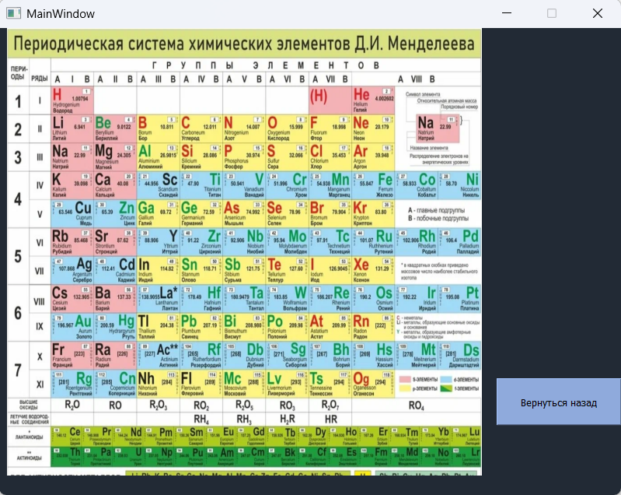
Анализ полученных результатов
Скриншоты программы

Slide 12
Главной недоработкой программы является неполнота таблицы реакций: расписаны реакции не всех элементов.
В планы на дальнейшую разработку входит расширение функционала программы – добавление уравнения реакций; возможность вписывать не только элементы, но и целые вещества.

